Slide 1
快线系统阶段汇报
上海思华科技股份有限公司
2014/10/23
Notes:
相对于小工具上传，相对于PROXY代理方式；对比其他解决方案
业务模式的场景，产品应用场景；
用户端到网关端，用户端到服务端，用户端通过加速到服务端；核实现有的上传高于下载的问题
和小工具的比较
软件产品包装成服务产品。
上传通道产品，动态网页加速，加密数据通道加速。

Slide 2
目录
公网数据服务面临的问题
快线能帮你解决什么问题
应用场景
快线产品的基本工作原理
产品价值与优势
常用的部署方案
设备基本功能/指标/参数
业务加速效果测试分析
商业模式推介

Slide 3

互联网的组成
Internet
联通网
教育网
华数
电信网
移动网
Notes:
图，

Slide 4
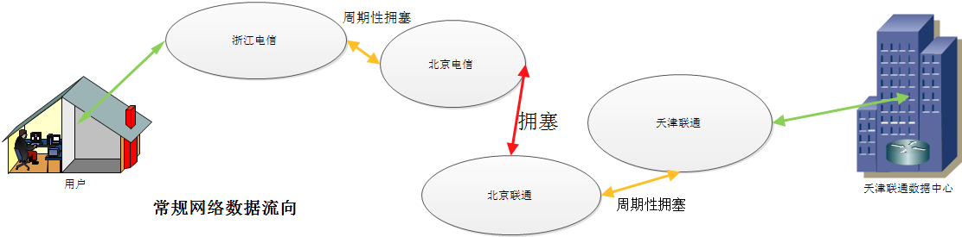
互联网数据应用交付的问题
互联网中的运营商壁垒
网络性能的规律性波动
BGP带宽价格昂贵
CDN服务的局限性
Notes:
图，

Slide 5
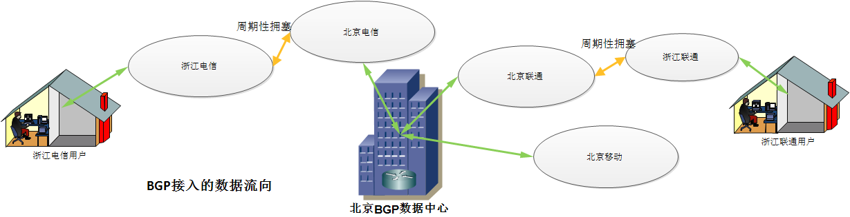
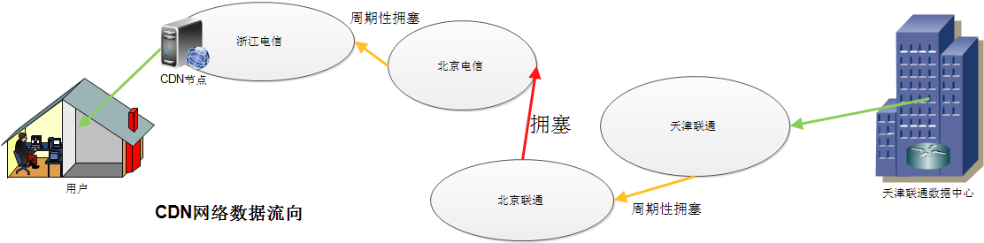
已有的改进方案
互联网的问题改进一：BGP方式优化网络
互联网的问题改进二：CDN方式内容分发
Notes:
图，

Slide 6
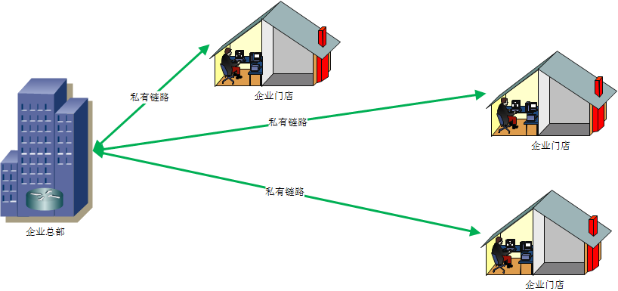
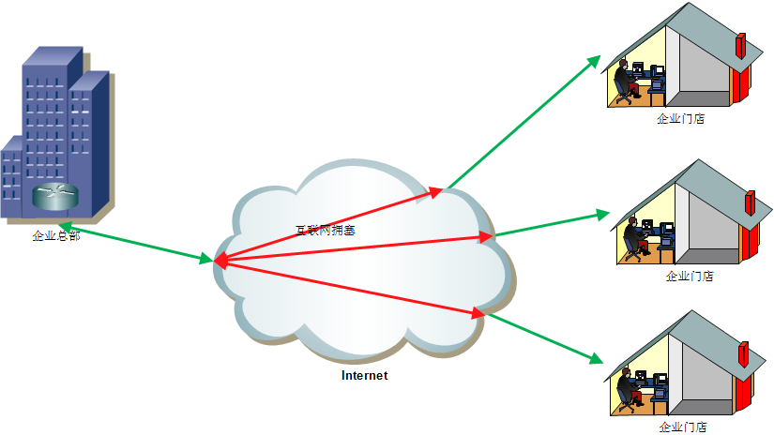
企业内网互通的方案现状
多节点网络互联高成本方案
优点：链路独占，带宽稳定
缺点：成本高昂，维护复杂
多节点网络互联廉价解决方案
优点：廉价轻便，部署方便
缺点：需要忍受互联网的各种拥塞和不稳定
Notes:
图，

Slide 7
已有的方案总结
CDN服务网络
主要面向业务下行数据，对于基于内容提供的服务具备优势，但难于实现用户数据的交互和上行
BGP带宽
具备良好的网络兼容性，但价格昂贵，服务容易受到互联网的性能波动影响；
数据专线
适用于少数节点的网络互联，对于面向互联网和大量节点的网络互联成本高昂；
VPN通道
需要投入和维护专用的VPN设备，对于客户端需要到VPN设备有专门的线路保障

Slide 8
快线系统特点和价值
产品的技术特点
以高吞吐低延时数据转发设备为节点单元，构建一张稳定的，能有效屏蔽网络拥塞，实现类似专线接入效果，业务协议弱关联的高速应用交付网络
产品的核心价值
能以更低的成本达到或超过BGP带宽的质量，为带宽置换提供可能
能解决一张网络支持多种业务（HTTP/HTTPS/FTP等等）加速
通过提供稳定的双向对等传输能力，为上传/云计算等应用提供更高价比的解决方案
为企业VPN业务，SP动态数据加速提供高性价比解决方案

Slide 9




快线可以做什么
VPN业务场景,用于企业及其云数据中心,分支机构的互联；
NAT/Proxy业务场景,支持七层协议业务加速和IP数据流加速
企业总部
企业托管应用
VPN
点对面网络
企业分支
面对面网络
快线网关
NAT/Proxy
内部传输网
点对点网络
VPN
SP服务Web,SMTP,FTP等
NAT/Proxy
企业分支
公网用户
公网用户
互联网
公网用户

Slide 10
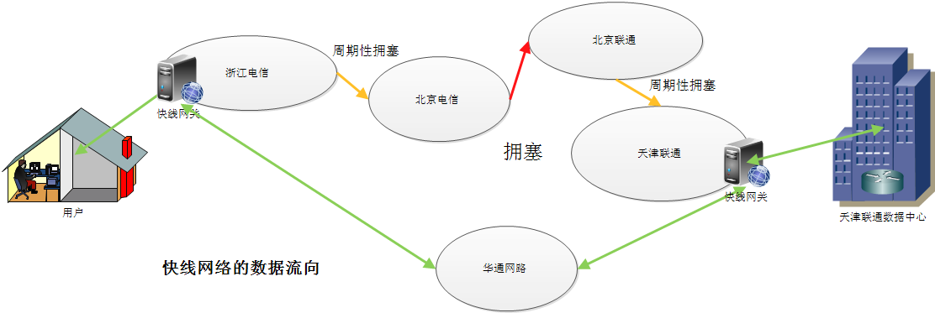
快线在应用交付场景下的作用
打通运营商的网络壁垒
忽略互联网性能的周期性波动
应用交付过程中置换BGP网络服务；
对CDN所不支持的服务和协议予以补充
便捷构架统一企业内网和个人数据通道

Slide 11
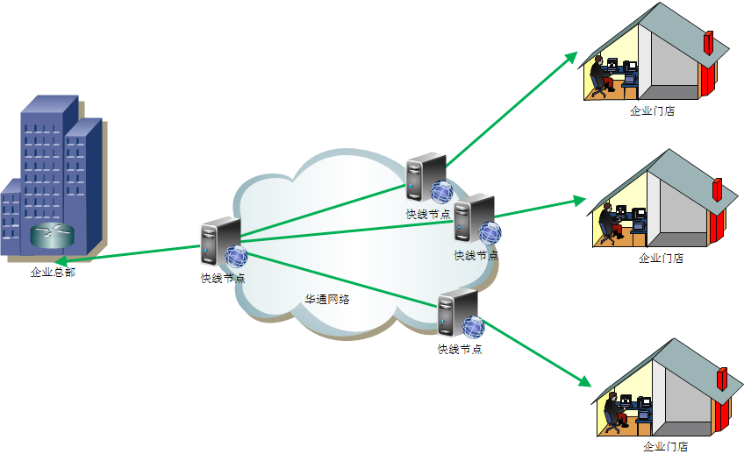
快线在网间互联场景下的作用
在保证互联链路的安全稳定
减少分支网络节点的链路投资
优化了分支网络的接入环境

Slide 12
快线系统基本功能
解析和处理用户请求；
判断用户的请求的业务目标；
计算和查找最佳的数据通道；
在数据通道内传输用户数据；
数据送达和数据回复；
异常的自我查找和修复；
用户操作平台和出色的报表

Slide 13
可提供的服务产品
分布式应用交付
（D-ADN）
为应用提供服务入口分布在全国各个节点的应用交付网络，提供包括HTTP，HTTPS，FTP等协议的应用上下行的交付服务。
适用情形：
动态网页加速，HTTPS交互加速，FTP加速等协议的上下行数据加速
多节点网络互联
（S-VPN）
通过接入分布在全国的各节点的快线节点，完成具有跨地域的私有网络的构建。
适用情形：
企业Intranet构建,实现企业和分支机构间网络互联

Slide 14
系统的基本工作原理
路径分发
路径计算
应用配置
路径计算参数上报
服务感知/流量监控/服务质量测算
路径信息
日志采集
快线网关
流量监控
路径信息
路径信息
路径信息
快线网关
认证鉴权
快线网关
安全控制
快线网关
Control API

Slide 15
系统的基本工作原理.
企业机构
快线网关
个人用户
包收取
3层数据标识检查
VPN请求识别
4层数据标识检查
7层数据标识检查
包丢弃
其他快线网关
数据封装
应用路径查找
应用站点
其他快线网关
OS

Slide 16
系统特点
独立传输网络
路径优选算法
更好的应用兼容性
多种网络加速模式
去中心化结构

Slide 17
D-ADN和同类服务产品对比
与BGP带宽对比优势
成本低廉，成本低于现有的BGP带宽的单价，估测成本价格低50%以上。
与CDN网络对比优势
HTTPS无证书模式的支持；
动态交互数据的加速支持；
部署简单，无需机房支持
对应用协议的全面支持；
HTTP动态内容的服务支持；
应用上行数据的加速支持

Slide 18
S-VPN和同类服务产品对比
用户覆盖范围更广的VPN接入点；
避免了专有VPN设备的采购和维护；
快速部署，迅速上下线；
与自建VPN对比优势
与专线互联对比优势
减少网络建设投入
灵活的对网络进行扩充和削减，便捷的对网拓扑进行调整

Slide 19
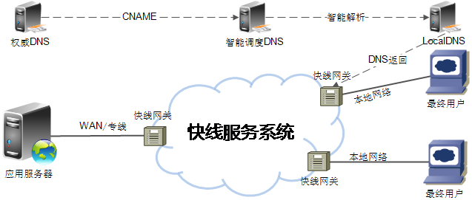
常用的部署模式
分布式应用交付（D-ADN）

Slide 20
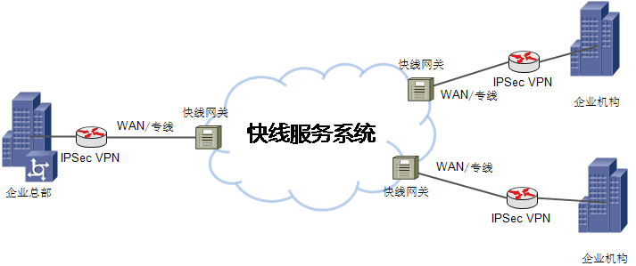
常用的部署模式
多点网络互联（S-VPN）

Slide 21
业务加速效果测试分析
浙江电信家庭宽带10M用户测试数据

Slide 22
业务加速效果总结
对于已经测试的HTTP，HTTPS，FTP业务快线都可以进行加速，并且快线加速后访问延时明显减少，说明减少转发跳数和专有网络传输，对改善访问质量作用明显；
24小时连续观察，互联网访问受骨干网压力影响明显，访问高峰期质量明显下降，而采用快线加速后，服务质量24小时有保障，不受骨干网堵塞影响；
在跨运营商环境中加速前后，下载和上传速度提升一倍以上，在网络拥塞时最高可达5倍，说明越恶劣的网络环境，加速效果越显著。

Slide 23
典型业务应用举例
分布式的应用交付服务（ADN）
与CDN打包提供全站加速
HTTP动态加速
无证书HTTPS加速
云盘类业务（开放存储服务）上下行加速
游戏加速整体解决方案
多节点网络互联服务（S-VPN）
VPC场景下的BGP带宽的替换
企业网互联加速
国际带宽的导入
客户端游戏加速
订票/车牌等抢购类应用的特定加速

Slide 24
商业模式——与CDN打包提供全站加速
服务对象
面向需要CDN服务的SP；
服务场景
提供全站加速解决方案中的CDN的功能补充；
全站应用数据中上行流量的加速
收费方式
面向SP收费，按流量或者带宽收费,类似于现有的CDN业务的收费模式。

Slide 25
商业模式——HTTP加速应用
服务对象
基于HTTP协议交互的应用提供商，云开放平台供应商，SAAS提供商；
服务场景
强交互型HTTP应用的加速(页游,移动应用)；
开放平台的HTTP API提供通道加速(地图,手游等)；
为SAAS平台提供用户接入加速；
收费方式
面向SP收费，按流量或者带宽收费；与SAAS平台合作运营；

Slide 26
商业模式——HTTPS加速应用
服务对象
金融机构，支付平台提供商，对安全性要求较高又无法提供SSL证书的站点；
服务场景
源站提供SSL证书情况下,对源站内容进行通道加速；
源站不提SSL证书为源站进行通道加速；
收费方式
面向SP收费，按流量或者带宽收费；

Slide 27
商业模式——上传通道类服务
服务对象
网络电视台，视频内容采集，具备用户文件的上传云存储平台；
服务场景
采编人员在外收集素材后，上传到网络电视台的素材库；
对于监控服务，各监控节点的监控数据上传；
阿里开放存储服务等云端服务的用户上传文件通道；
收费方式
面向SP收费，按流量或者带宽收费；捆绑存储空间销售给监控服务提供商。

Slide 28
商业模式——游戏加速垂直解决方案功能包
服务对象
需求包含页游，手游垂直解决方案的游戏运营商；
服务场景
对手游后台通讯中的交互内容进行加速；
对页游中的动态游戏页面的加速；
对游戏和后台系统交互的API进行通道加速；
收费方式
面向游戏运营商，打包后再垂直解决方案中具体收费，可以按流量收费

Slide 29
商业模式——VPC场景下的BGP置换
服务对象
虚拟私有云提供商；
服务场景
在VPC场景中企业需要使用VPN接入到私有云内，此时可以使用VPN接入到离企业就近快线接入点，快线通过私有链路接入VPC内网，减少云服务的带宽消耗；
收费方式
向VPC提供商，按带宽或者流量收费

Slide 30
商业模式——企业网互联互通
服务对象
在全国或者海外有多个分支结构的企业；
服务场景
将企业及其各分支结构的内网打通，通过网络设备拨入到离机构最近的快线接入节点，完成企业内网的互通，替换已有的专用设备+专线的企业VPN方案；
收费方式
向VPC提供商，按带宽或者流量收费

Slide 31
商业模式——国际带宽的导入
服务对象
海外站点，在国内网络环境中需要进行用户访问加速；
国内站点，对国内的站点进行海外访问加速；
CDN海外回源服务
服务场景
通过国内和海外部署的快线网关之间的通道，对两端的站点进行加速；
CDN服务中，源站在海外的时候，使用快线入口进行内网回源
收费方式
向需要加速的SP进行收费

Slide 32
商业模式——客户端游戏加速
服务对象
对游戏延迟有要求的游戏玩家；
对游戏服务器的出口流量有节省需求的游戏运营商；
服务场景
游戏玩家通过客户端拨入的形式接入快线接入点，通过快线网络屏蔽掉骨干网的各种问题，接入到游戏服务器；
收费方式
向最终用户收费，按照包月时间计费

Slide 33
针对阿里现有业务的支持
淘宝UGC业务的视频上传通道加速
业务背景描述：UGC个人视频上传业务是在全国各个地区和网络内用户将个人视频上传到UGC中心系统，常规情况下用户需要跨越互联网进行上传。
实现方式：使用快线系统，用户通过部署在全国的快线节点将视频通过快线网络上传到UGC中心平台，屏蔽互联网的性能震荡。
收费模式：面向淘宝UGC平台，按流量收费。

Slide 34
针对阿里现有业务的支持
阿里云上应用服务加速和应用交付方案
业务背景描述：依托于阿里云的云主机有成千上万个站点，也有大量的基于HTTP协议的应用，对于云主机最大的开销就是BGP带宽，快线可以提供廉价的服务交付解决方案来替代BGP。
实现方式：站长通过将自身应用的域名CNAME到快线的入口域名上的方式将用户调度到快线服务入口，快线负责接收用户请求并把用户请求送达阿里云，减少阿里云的BGP消耗。
收费模式：面向站长进行收费，按带宽计费。

Slide 35
针对阿里现有业务的支持
VPC场景下用户拨入带宽的置换
业务背景描述：VPC场景中企业往往通过VPN的方式接入VPC的网络环境完成和VPC的网络的互通，而其中的VPN是跨越互联网建立的，带宽成本昂贵并受到互联网的各种影响。
实现方式：企业可以通过接入就近的快线接入点完成接入VPN网络，最终完成和VPC的互通。
收费模式：面向企业，包含在VPC的租赁费用中。

Slide 36
针对阿里现有业务的支持
阿里开放平台对外API进行带宽置换
业务背景描述：淘宝的开放平台是面向淘宝卖家和开发者所建立的数据调用和查询平台，集中了400多种接口，每天有20亿次调用。
实现方式：通过域名解析的方式，将调用接口指向到快线入口，快线负责将用户的调用请求通过华通网络导向到开放平台的服务上。
收费模式：面向开放平台出口的BGP带宽替换

Slide 37
针对阿里现有业务的支持
阿里开放存储服务(OSS)上传下载加速
业务背景描述：阿里目前的开放存储(OSS)提供了包括青岛，北京，杭州，深圳，香港几个存储中心的开放存储服务，用户可以通过既定的接口将内容上传到开放存储平台并提供下载。
实现方式：通过域名解析的方式，将调用接口指向到快线入口，快线负责将用户的调用请求通过华通网络导向到开放存储的服务上。
收费模式：开放存储服务平台OSS

Slide 38

Q&A

Slide 39
网关设备基本描述
 | 思华 LGW-1500D | 思华 LGW-2000D
硬件描述
四层转发能力 | 7 Gbps | 10 Gbps
七层 TPS | 280,000 | 420,000
七层转发能力 | 6 Gbps | 9 Gbps
SSL密钥处理能力 | 14,500 | 31,000
内存 | 16GB | 16GB
网络接口 | 4x 10 GbE SFP+ slots, 8x GE ports | 4x 10 GbE SFP+ slots, 16x GE ports
管理接口 | 1 | 1
存储 | 120 GB SSD | 120 GB SSD
管理方式 | HTTPS, SSH CLI, Direct Console DB9 CLI, RESTFUL API,SNMP | HTTPS, SSH CLI, Direct Console DB9 CLI, RESTFUL APISNMP
电源支持 | Dual | Dual
周边描述
高度 | 1U Appliance | 1U Appliance
电源要求 | 100–240V AC, 63–47 Hz | 100–240V AC, 63–47 Hz
平均功率 | 288 W | 300 W
最大功率 | 345 W | 360 W
最高电流 | 120V/6A, 240V/3A | 120V/6A, 240V/3A
体积特性
高度x宽度x长度（英寸） | 1.73 x 17.24 x 22.83 | 1.73 x 17.24 x 22.83
高度x宽度x长度 （毫米） | 44 x 438 x 580 | 44 x 438 x 580
重量 | 10.86 kg | 11.08 kg

Slide 40
网关设备功能描述
应用服务功能 | HTTP协议服务转发
 | HTTPS协议（包含证书）服务转发
 | HTTPS协议（无证书）服务转发
 | FTP协议服务转发
 | RADUIS协议的服务转发
 | 固定端口的服务转发
 | 固定IP地址的服务转发
 | IPSec VPN服务接入和转发
 | PPTP/L2TP协议VPN服务接入
 | 服务路由选择功能
 | 多网关的中继转发功能
管理功能 | RESTFUL接口设备控制
 | SSH CLI接口设备控制
 | SYSLOG日志输出
 | SNMP设备状态上报
 | 设备状态
网络功能 | IPV6支持
 | Port tunking支持
 | VLAN支持

